Slide 1



홍대 카페
맞춤 추천 서비스
조장 : 이상현
부조장 : 이윤형
조원 : 백찬혁
차지민
이주연
이경희
김은규

Slide 2


1. 프로젝트 개요
목적:
- 소비자의 취향을 분석하여 최적의 카페를 추천하는 웹서비스를 개발
- 카페 이용 데이터를 바탕으로 맞춤형 추천 서비스를 제공
- 홍대 지역 카페와 소비자 간의 연결을 강화하여 카페 방문율 증대
- 소비자 개별 취향에 맞춘 카페를 추천하는 빅데이터 기반 웹서비스를 제안
- 소비자들의 편의성을 높이고 카페의 고객 유입 증대

Slide 3


2. 주요 기능
사용자 맞춤 추천:
- 검색 기록이나, 사용자의 선호도를 바탕으로 한 추천
선호유형: 프랜차이즈 여부, 맛(산미, 바디감 등), 분위기 등

Slide 4
2. 주요 기능
다른 방식의 추천:
- 평점, 리뷰 수, 좋아요 등을 활용한 추천
- 성별, 연령대 별 추천
- 선호 유형 별 추천
- 나의 위치 기반 추천

Slide 5
2. 주요 기능
다양한 방식의 검색기능:
- 특정 위치 기반의 검색
- 키워드 기반의 검색
- 검색된 결과에 필터를 적용
필터 예시:
연령대, 편의시설(와이파이, 주차, 흡연실, 휠체어 접근성 등)
테마(보드게임, 한옥 등)

Slide 6



3. 개발 스택
Front-End
Back-End
Database
Infrastructure
형상관리
데이터 수집/분석
개발 툴 및 웹서버
-Eclipse
(STS3 3.9.13)
-Spyder 4.2.5
-VS Code
-MySQL Workbench 8.0
-Apache Tomcat 8.5
-HTML
-CSS
-JAVASCRIPT
-BOOTSTRAP
-Spring Framework (4.2.4-Release)
-MyBatis(3.3.1)
-MySQL(8.0.21)
-AWS
-GitHub
-Python(3.8.8)
-ElasticSearch(6.5.1)
-Kibana(6.5.1)

Slide 7
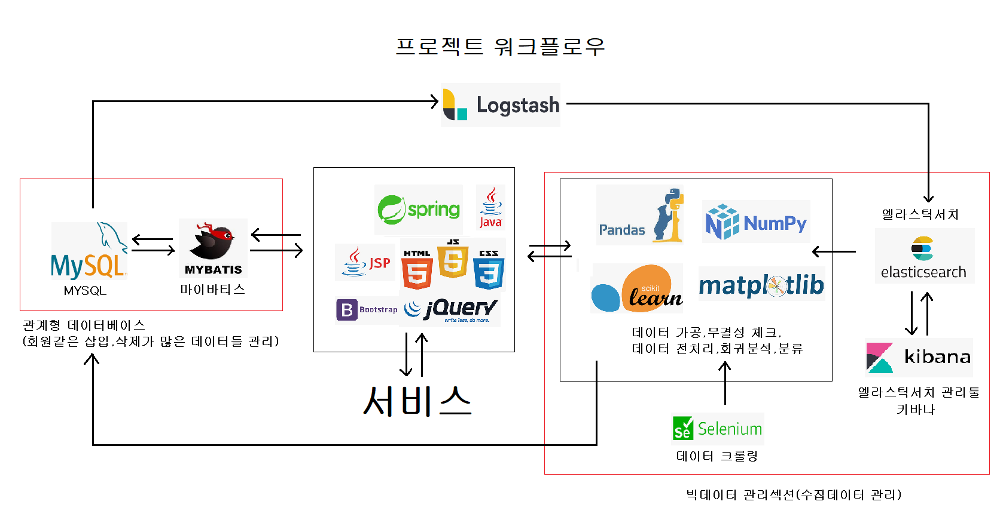
4. 프로젝트 워크플로우

Slide 8
5. 팀 구성 및 역활 분담
PM (Project Manager): 이상현
- 전체 프로젝트 관리 및 일정 조율, 주요 의사결정
PA (Project Assistant): 차지민
- 기술적 리더십 제공, 아키텍처 설계, 코드 품질 관리, 기술적 문제 및 일정상 문제 해결 지원

Slide 9
5. 팀 구성 및 역활 분담 - FRONTEND
PL (Project Leader): 이윤형
- 파트 구성원: 이주연, 백찬혁
- 화면 기획, 설계, 구현
- 화면 정의서
- UI/UX 설계
- 프로토 타입
- HTML, CSS, JAVASCRIPT 사용하여 화면 구현

Slide 10
5. 팀 구성 및 역활 분담 - BACKEND
PL (Project Leader): 차지민
- 파트 구성원: 김은규
- 백엔드 개발: JAVA SPRING FRAMEWORK 기반 API 구현
- 시스템 연동, 구축: 프로젝트 전반적으로 필요한 시스템 연동, 구축, 개선

Slide 11
5. 팀 구성 및 역활 분담 - DATA SCIENCE
PL (Project Leader): 이상현
- 파트 구성원: 이경희
- Selenium, BeautifulSoup: 함께 활용하여 HTML 파싱 및 데이터 추출
- NLTK(Natural Language Toolkit): 사용자 리뷰 및 텍스트 데이터를 처리하고, 자연어 분석(NLP)을 통해 키워드 추출, 감성 분석 등 수행
- Folium, Haversine, Geopy: 지도 시각화 및 거리 계산, 지오코딩을 통해 사용자 위치와 카페 간의 거리 기반 추천 시스템 구현
- ElasticSearch, Kibana: 검색 엔진 구축 및 빠른 데이터 추출을 위한 쿼리 작성
- Database 관리: MySQL, ElasticSearch 데이터 관리

Slide 12
6. 화면 정의서
목적:
1. 기능 명세:
- 각 화면에서 제공해야 하는 기능 및 동작 정의
2. 디자인 가이드라인:
- 사용자 인터페이스(UI)의 레이아웃, 구성 요소, 스타일 등에 대한 세부 사항 정의
3. 보다 명확한 커뮤니케이션:
- 개발자와 기획자 간의 명확한 소통을 위한 기준 설정

Slide 13
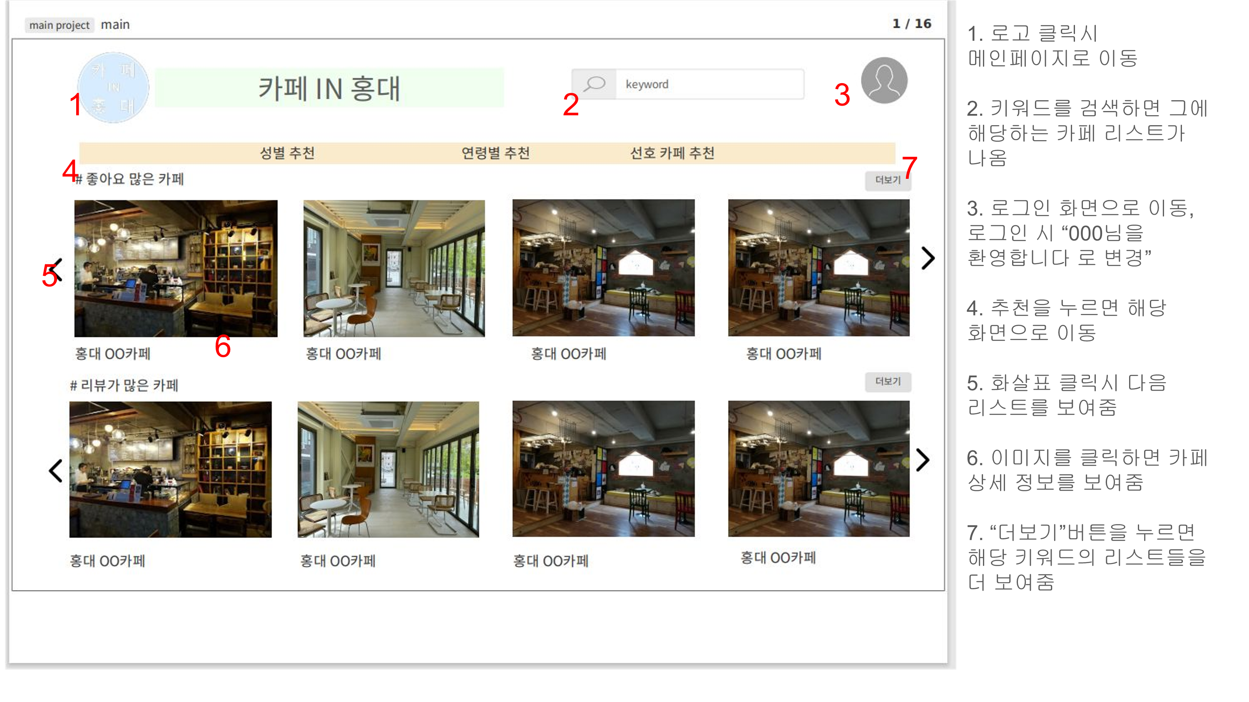

Slide 14
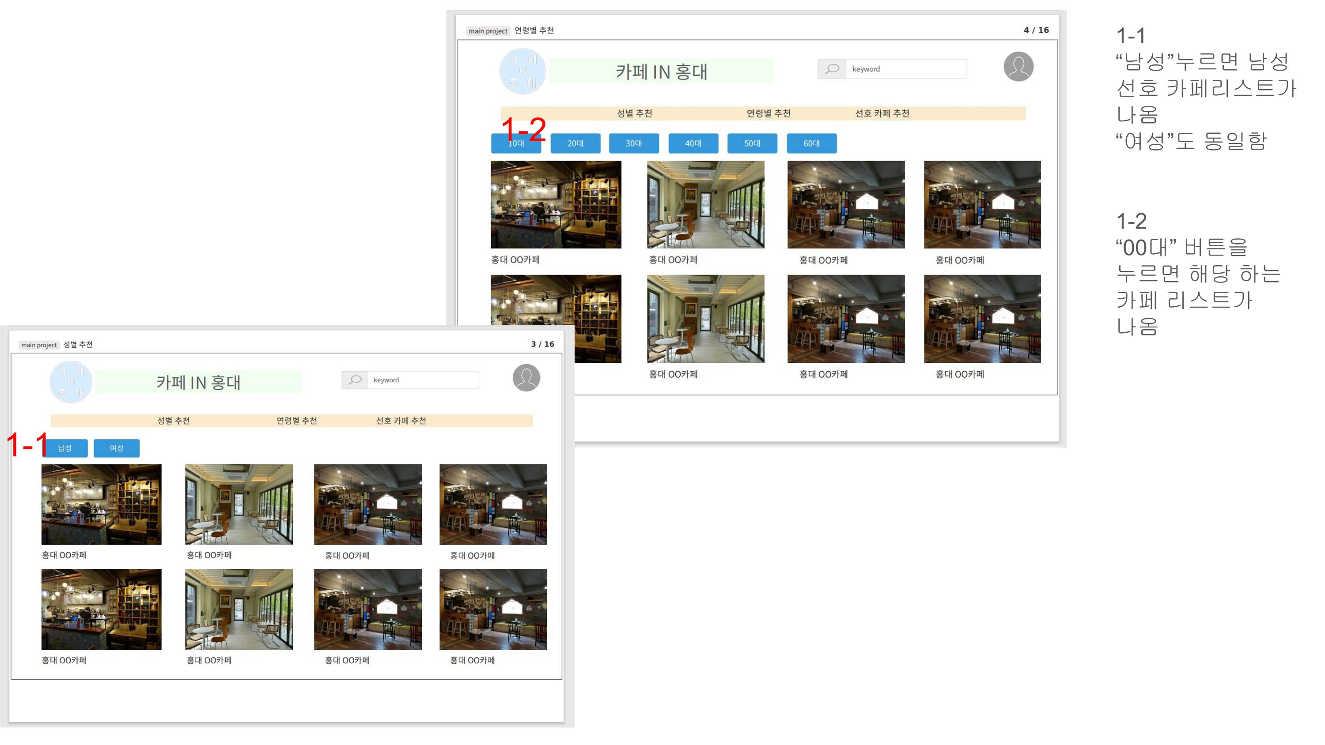

Slide 15
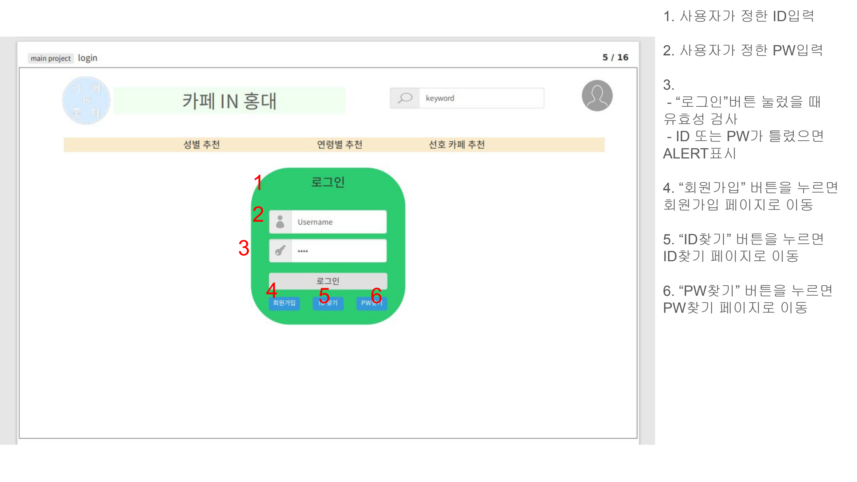

Slide 16
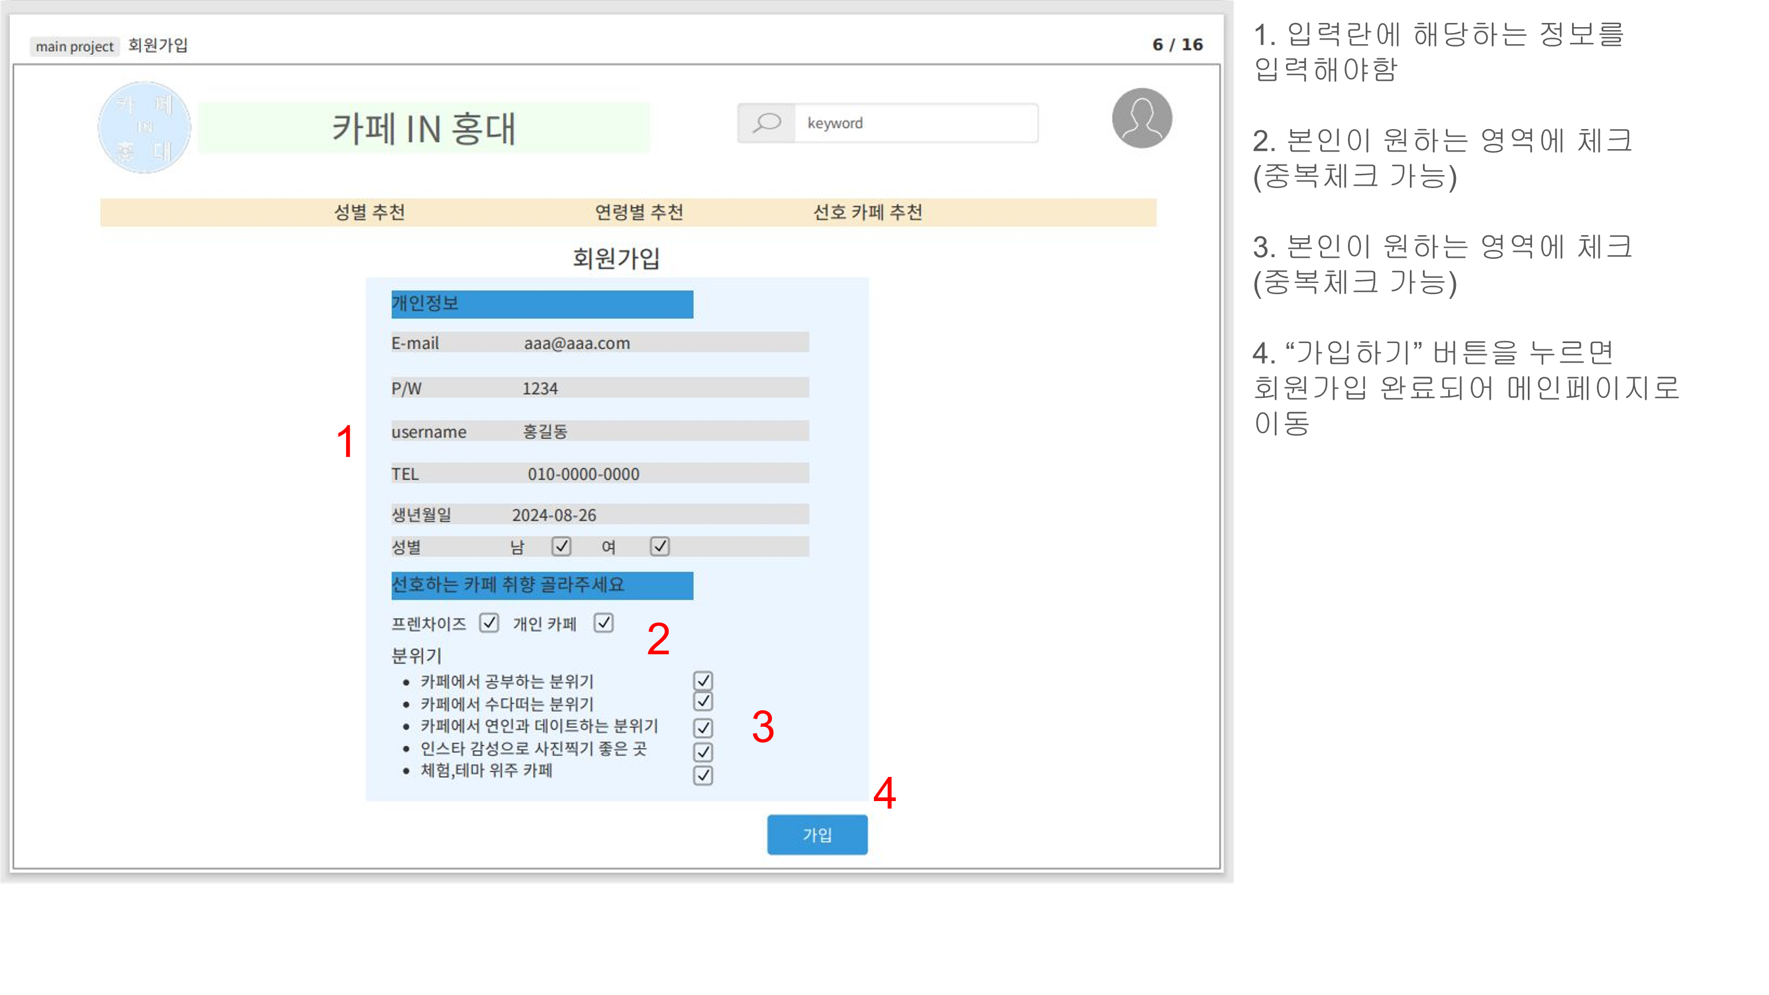

Slide 17
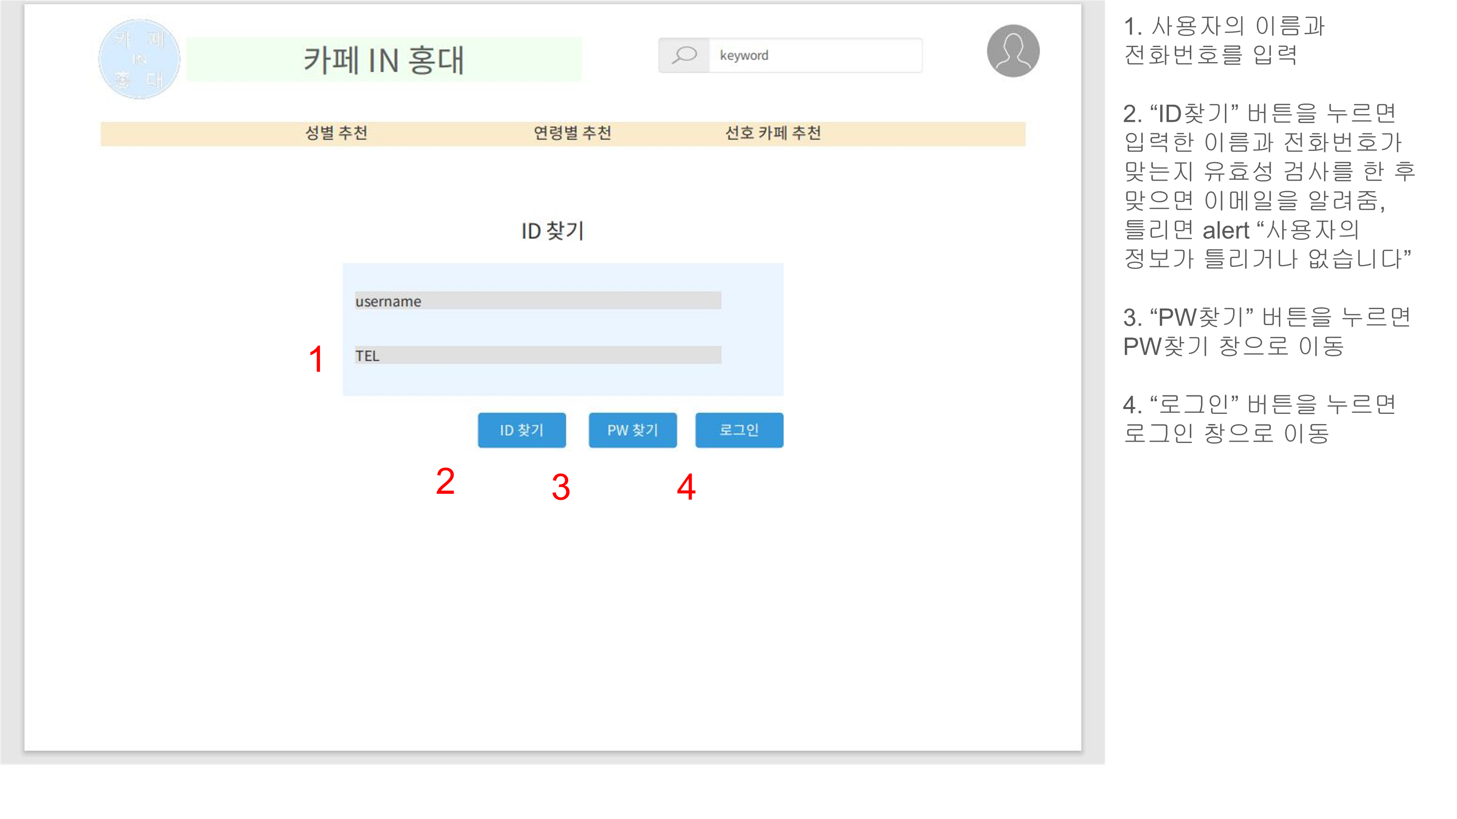

Slide 18
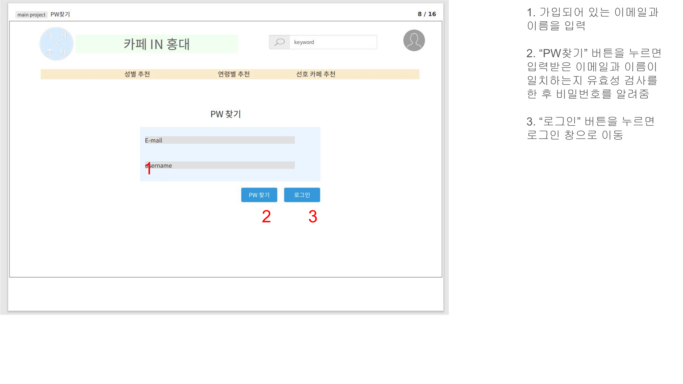

Slide 19
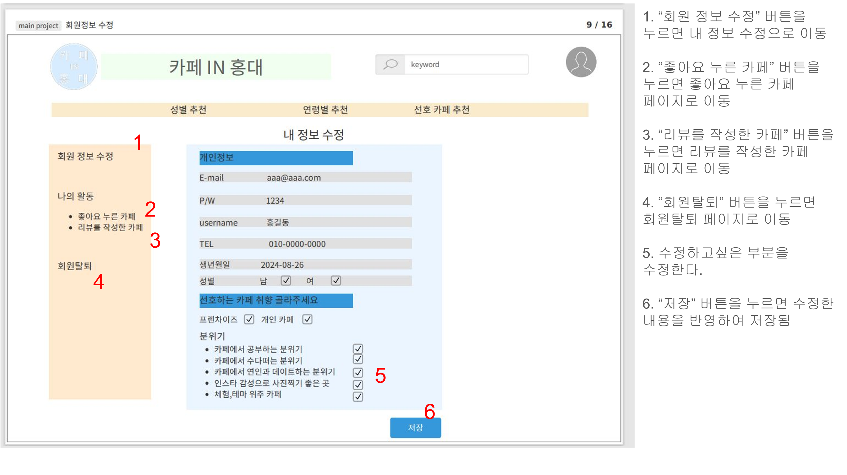

Slide 20
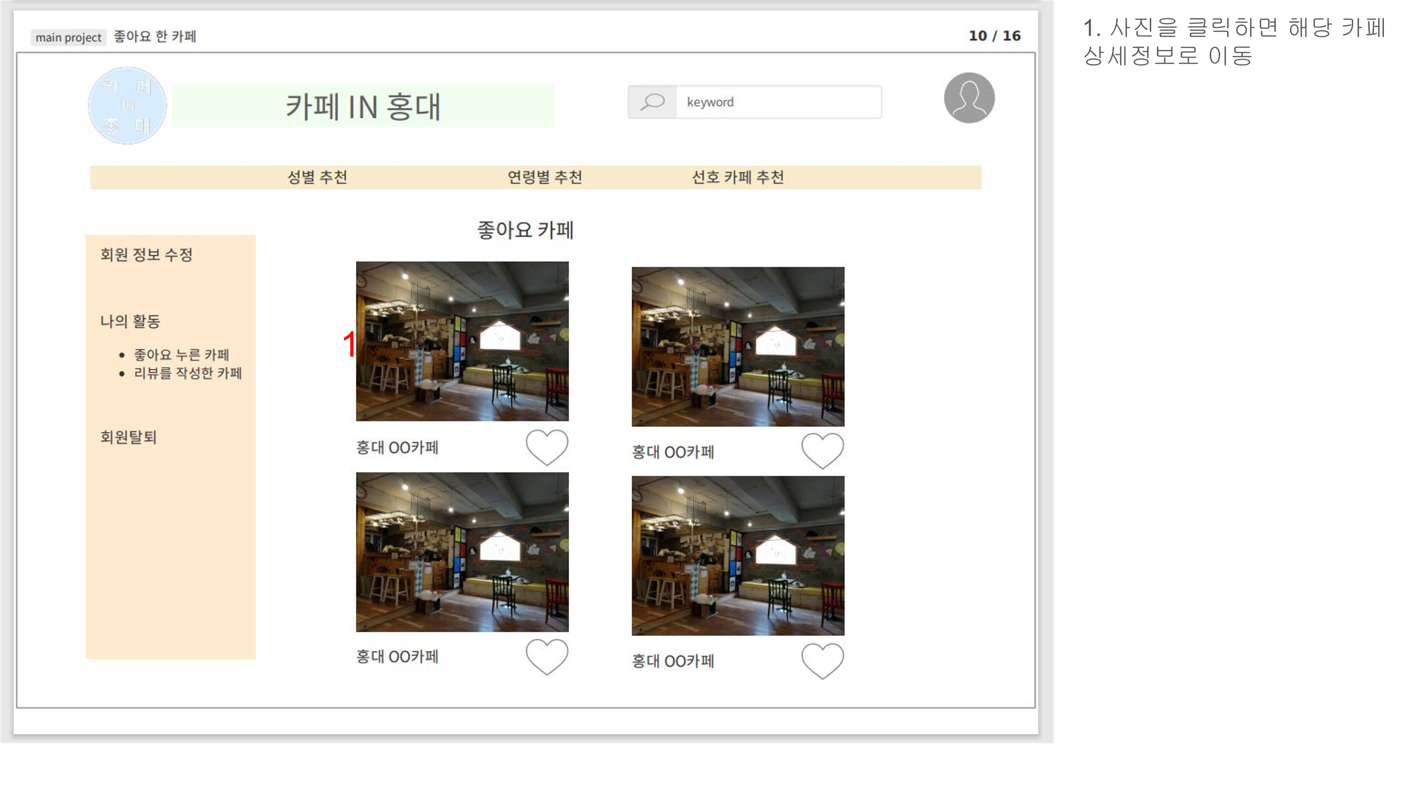

Slide 21
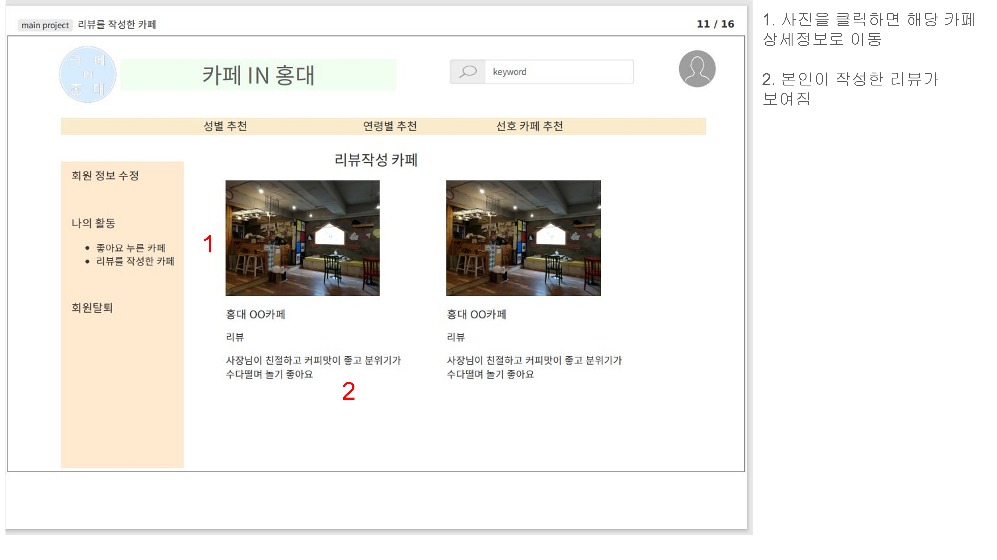

Slide 22
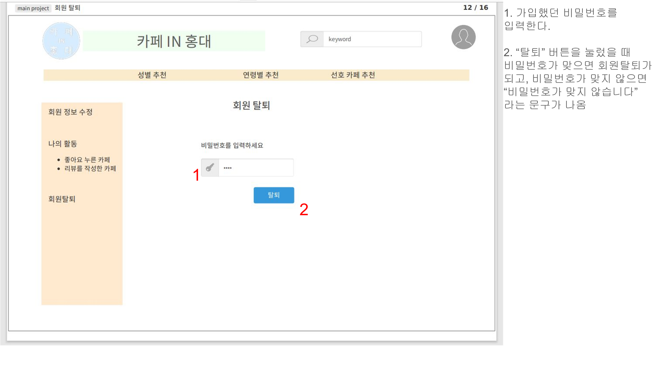

Slide 23
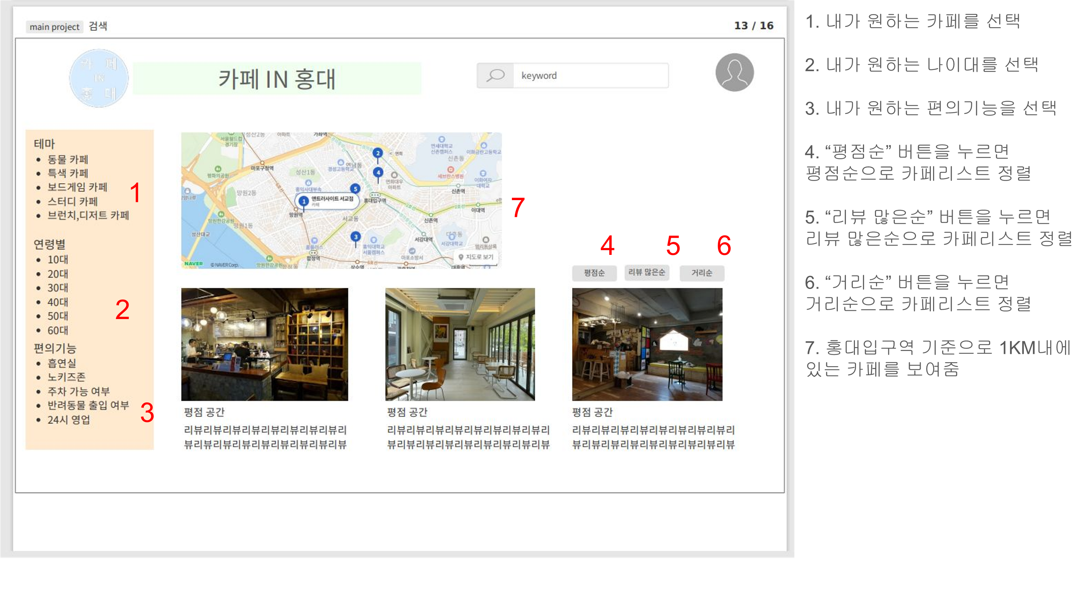

Slide 24
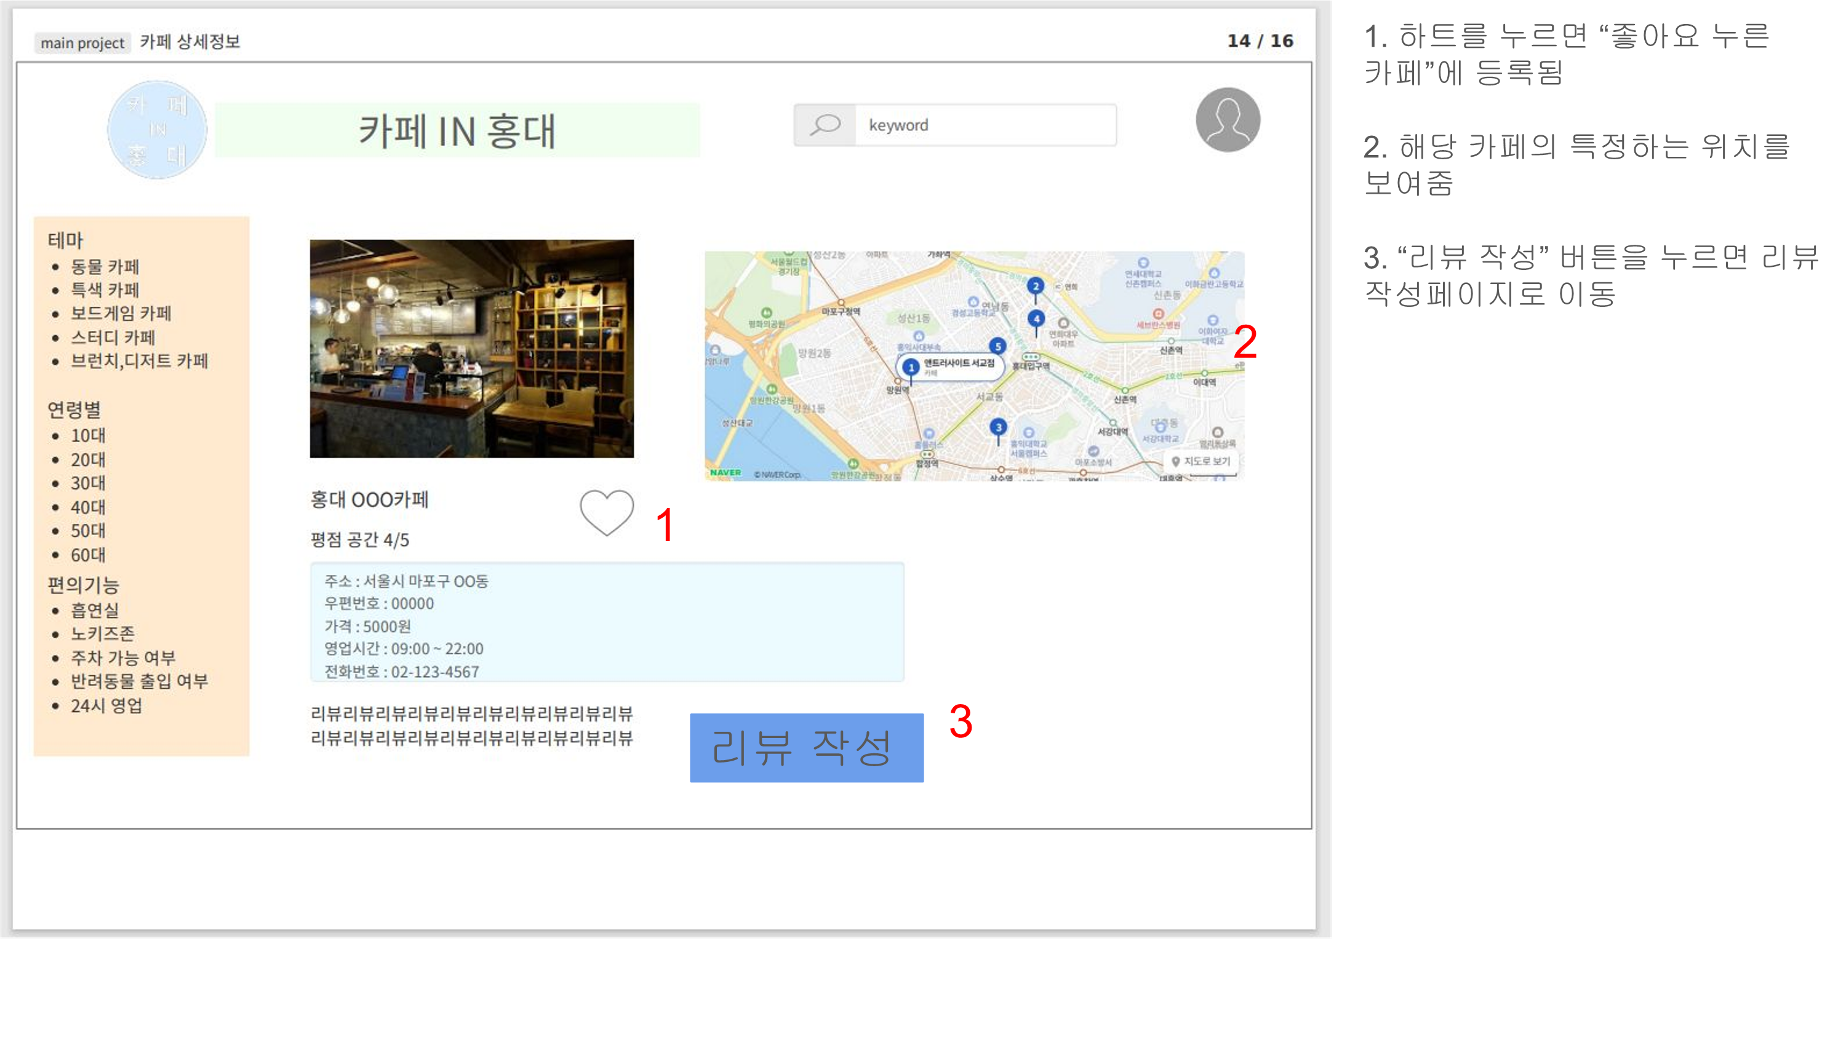

Slide 25
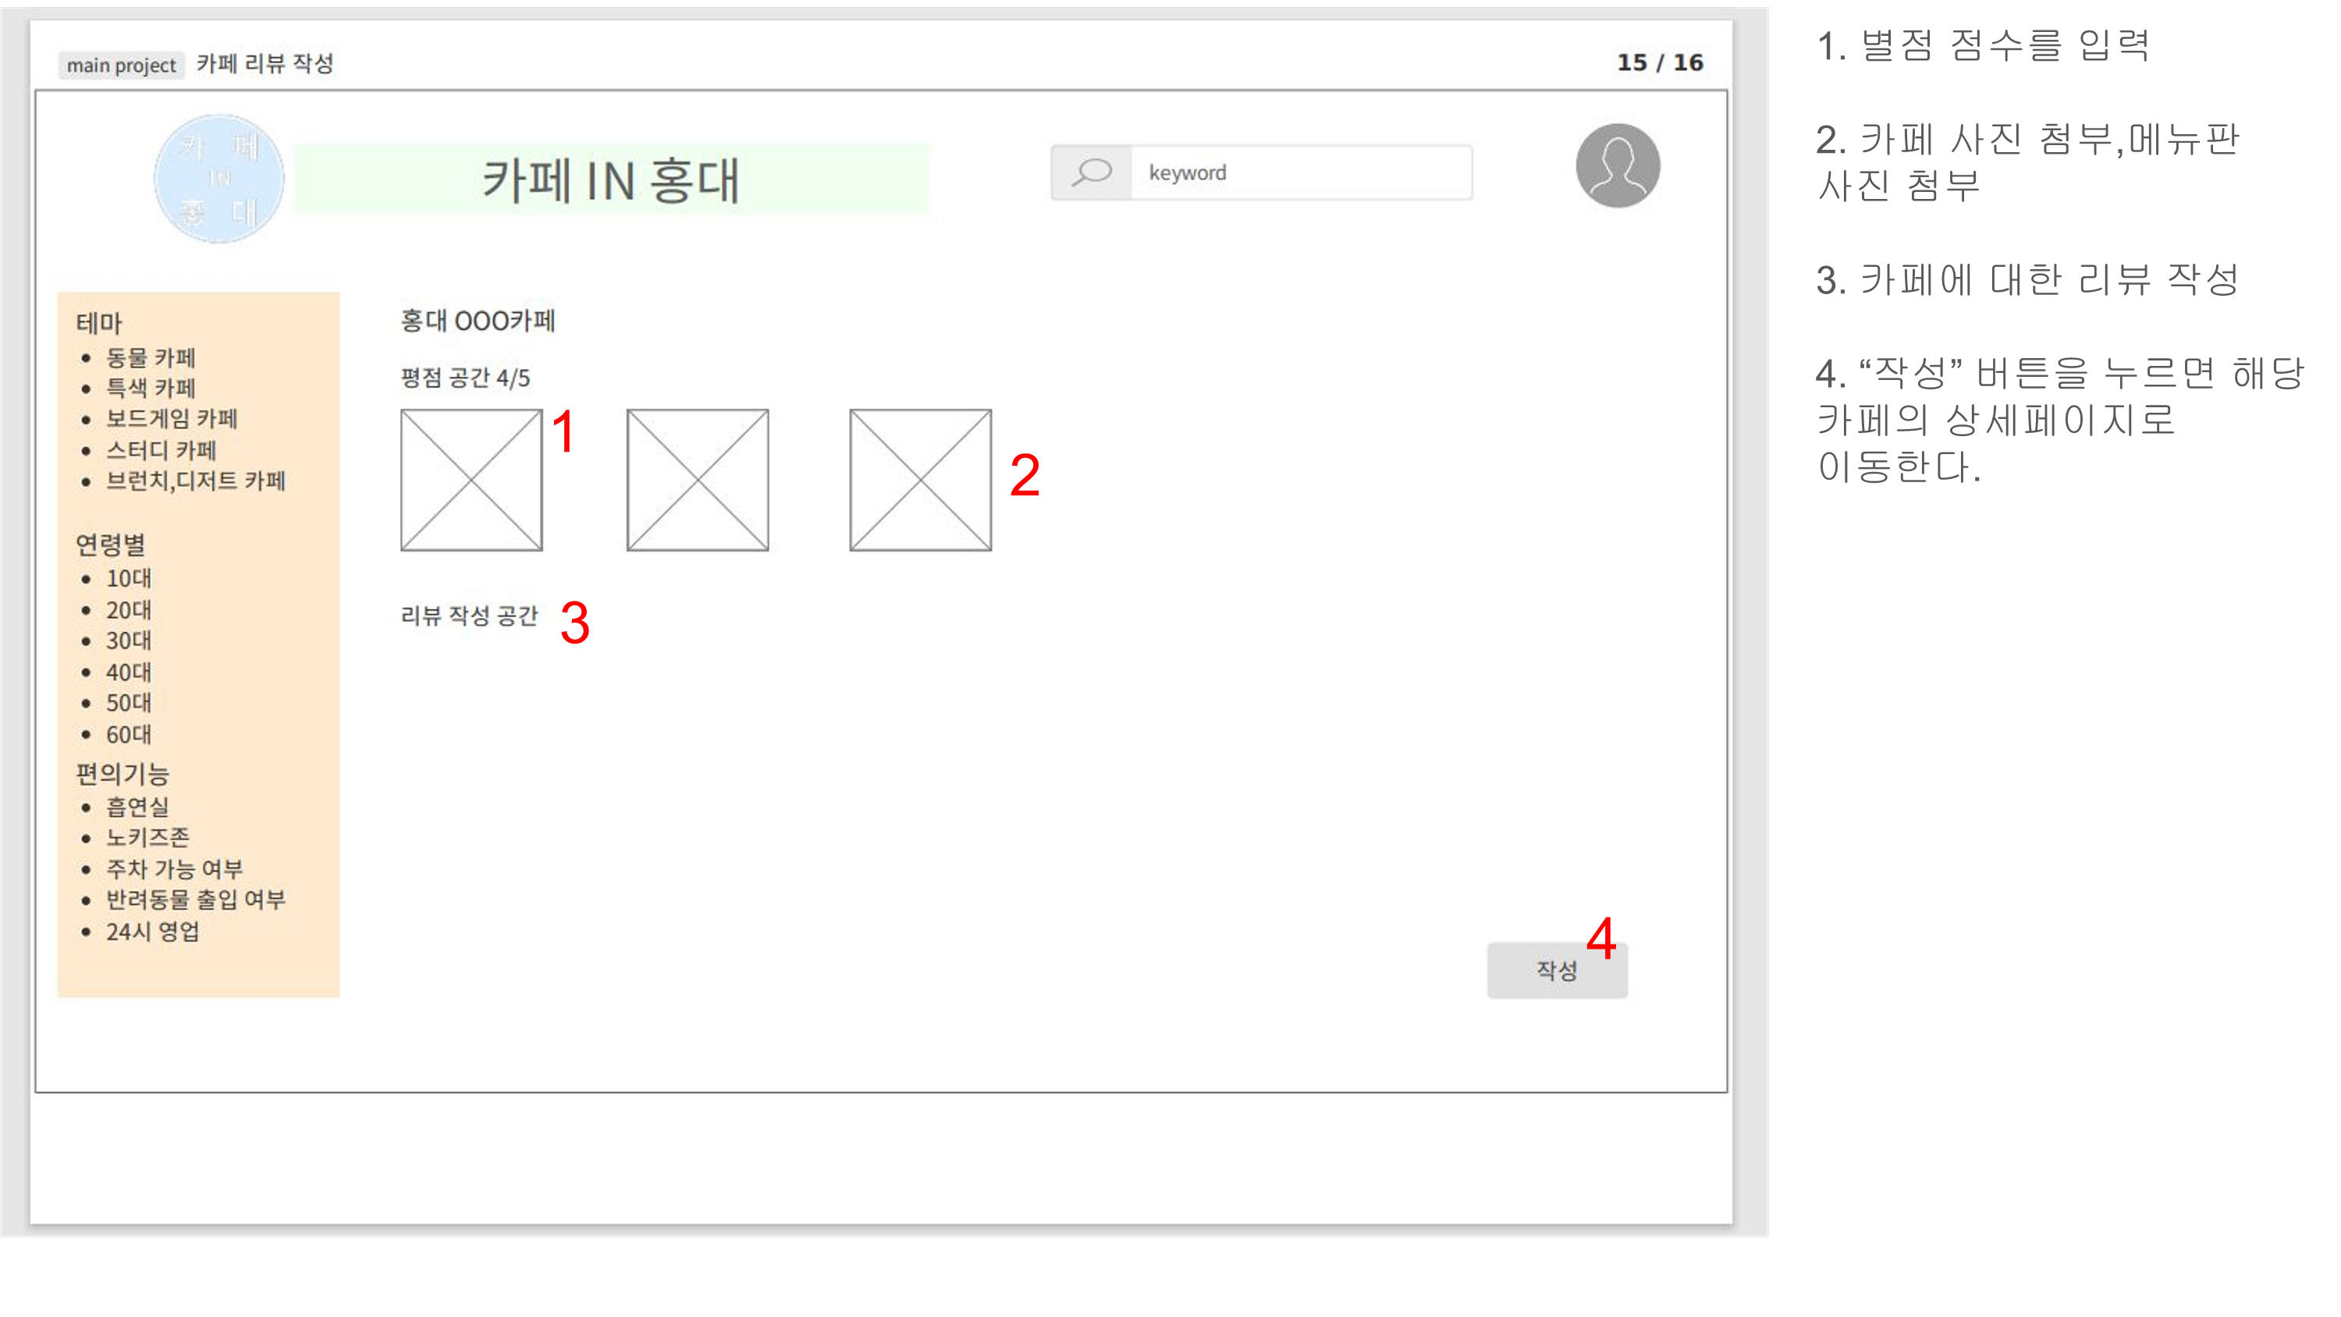

Slide 26
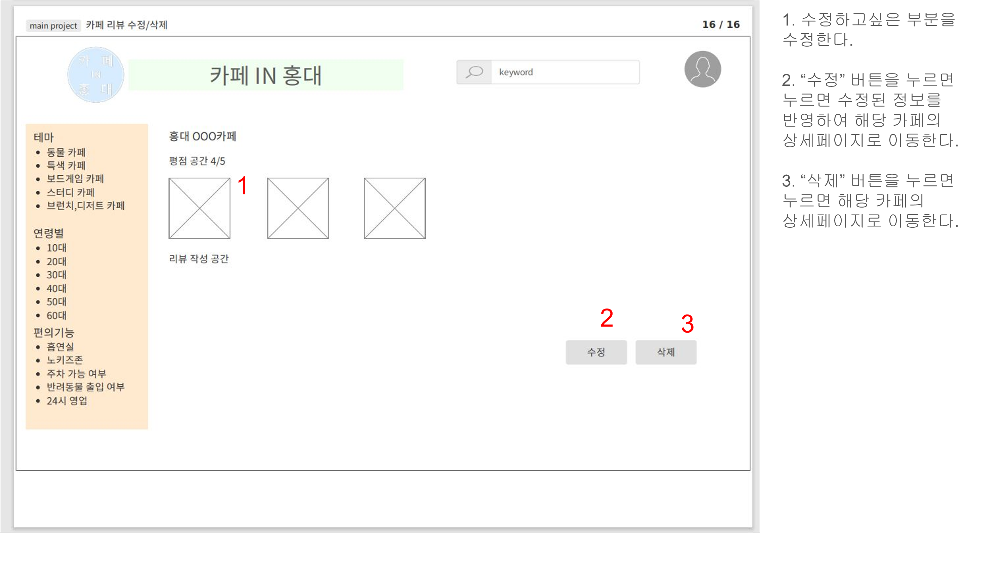

Slide 27
6. 일정/범위관리
Date | Task
8/20 ~ 8/21 | 주제 선정, 제안서 작성
8/22 ~ 8/26 | 기능 설계 (Workflow, 기능분해도, CRUD 매트릭스, 메뉴 구성도 등)
8/23 ~ 8/27 | 시스템 설계 및 테스트
8/23 ~ 8/27 | UI / UX 기획
8/28 ~ 8/29 | Database 설계
8/28 ~ 8/30 | 데이터 수집 / 정의 / 가공
9/2 ~ 9/13 | 개발
9/12 ~ 9/13 | 통합 및 테스트
9/20 ~ 9/23 | 보고서 작성

Slide 28


7. 프로젝트 일정
작업 | 8월 |  |  |  |  |  |  |  |  |  | 9월
 | 19 | 20 | 21 | 22 | 23 | 26 | 27 | 28 | 29 | 30 | 2 | 3 | 4 | 5 | 6 | 9 | 10 | 11 | 12 | 13 | 20 | 23 | 24
주제 선정, 제안서 작성
기능 설계 (Workflow, 기능분해도, CRUD 매트릭스, 메뉴 구성도 등)
시스템 설계 및 테스트
UI / UX 기획
Database 설계
데이터 수집 / 정의 / 가공
개발
통합 및 테스트
보고서 작성

